Slide 1
ФГБОУ ВО «Российский экономический университет им. Г.В. Плеханова»
Итоговый проект на тему:
«Интернет-магазин спортивного питания»
Программа профессиональной переподготовки: Fullstack-разработка на языке Java
Трубицын Илья Геннадьевич
Группа: FSJ-3-22

Slide 2
Предметная область
Проект реализует функционал интернет-магазина по продаже спортивного питания.

Slide 3
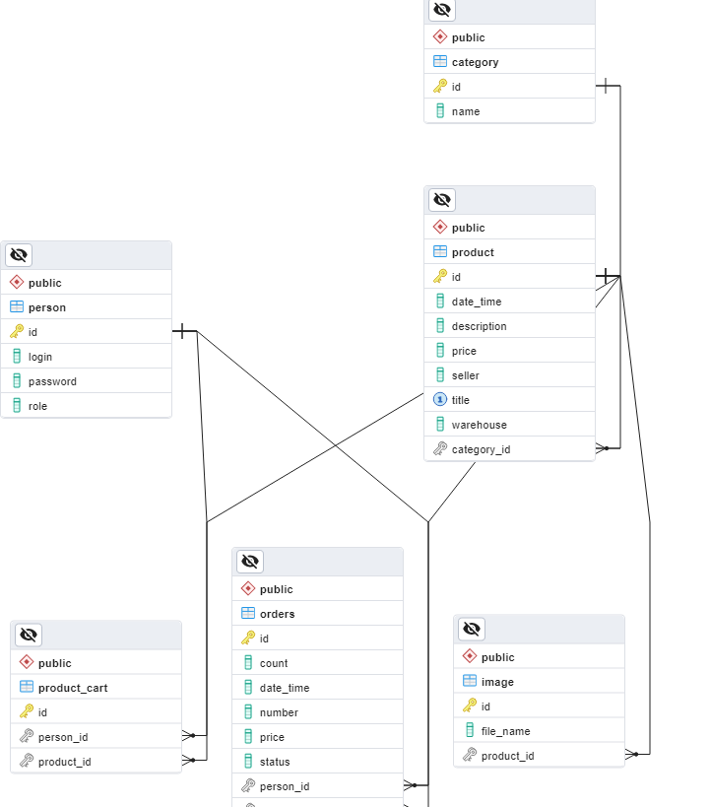
ER-модель
В проекте 6 таблиц:
Product – модель описывает непосредственно товар Category – модель описывает категорию товара
Product cart – карточка товара
Image – Фотографии товара
Orders – Заказы
Persons – модель описывает категории юзеров

Slide 4
Инструментальные средства
В разработке проекта были использованы:
Средство разработки: IntelliJ IDEA
Языки программирования: Java
Фреймворк: Spring (Spring Boot, Spring Security, Spring MVC, Spring Data)
Шаблонизатор: Thymeleaf
HTML, CSS

